Slide 1

Trabajo Práctico Aprendizaje de Máquina II Especialización en IA, UBA
Federico Perusset

Slide 2



Contexto: Rucon
Alumnos
Administración

Slide 3

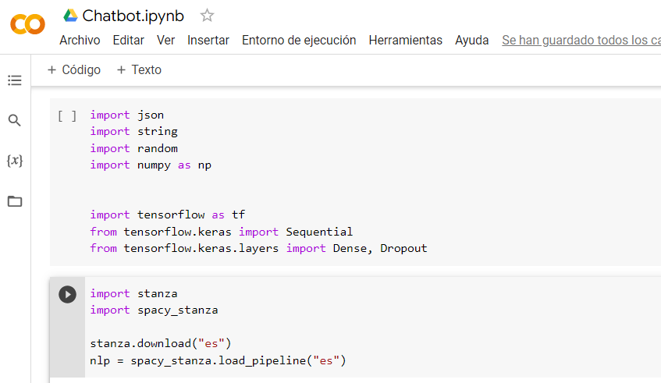
Trabajo Original

Slide 4






Arquitectura
Firewall
F. Lambda
Clases
&
Vocabulario
VM
Bucket
Entrenamiento

Slide 5

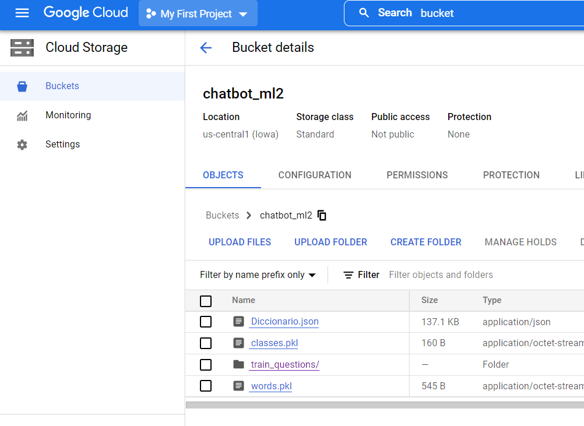
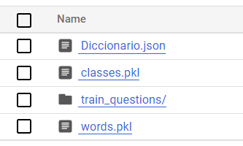

Bucket

Slide 6
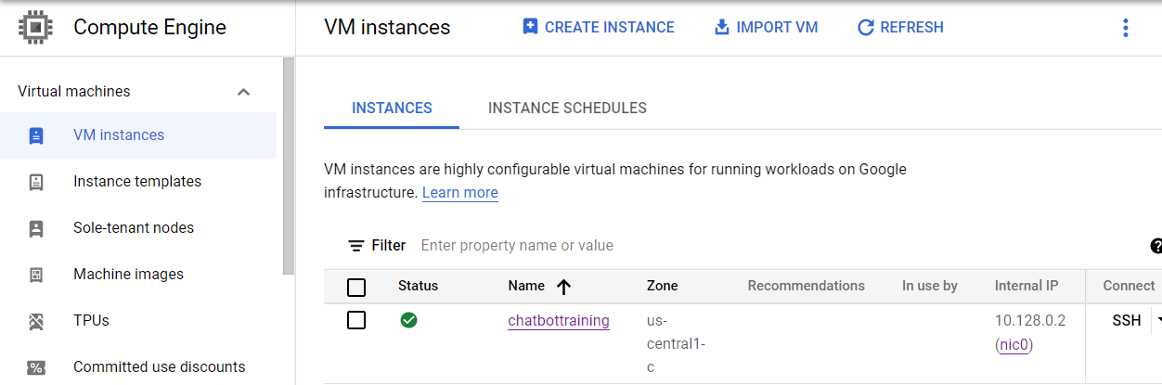
Virtual Machine

Slide 7
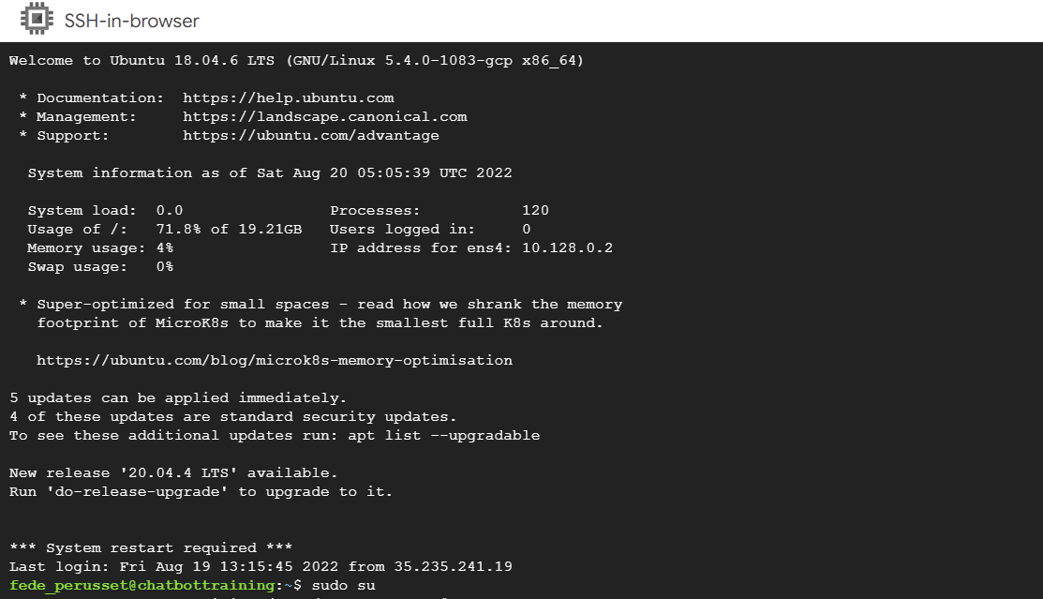


Virtual Machine

Slide 8
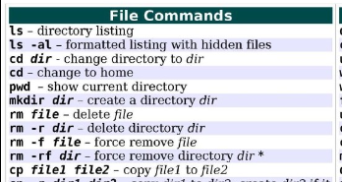
Virtual Machine

Slide 9
Training

Slide 10
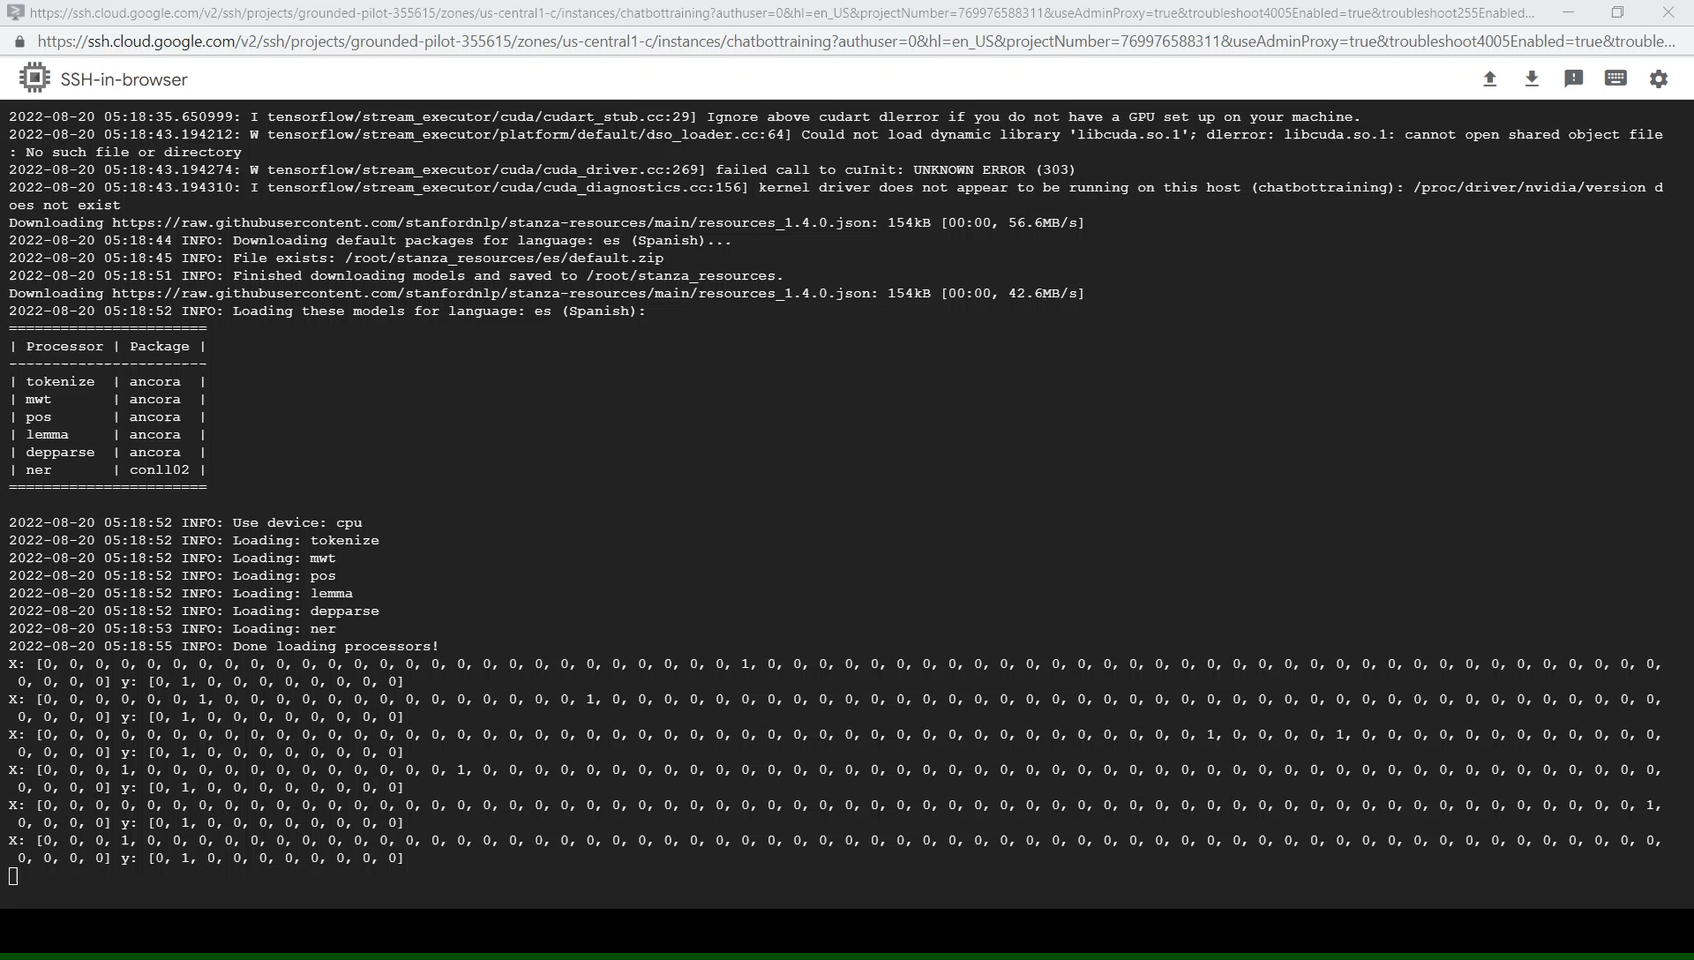
Training

Slide 11

Virtual Machine
Deployar modelo:
mlflow + run_ID
2) Inferencia: curl

Slide 12
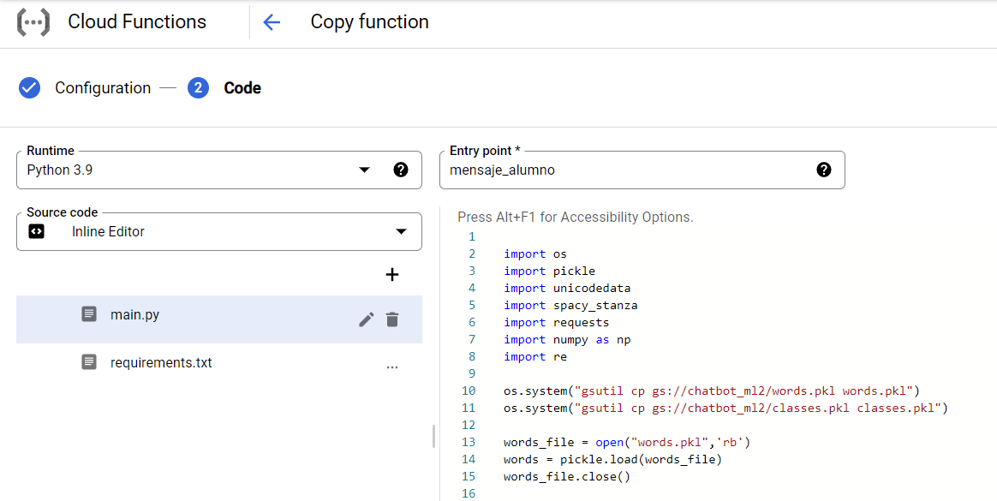
Función Lambda

Slide 13

Función Lambda
“Hola”
Procesamiento
λ
( 1 0 0 0 1 1 0 1 0 0 . . . )
Firewall
F. Lambda
( 0.14 0.02 0,32 . . .)
λ
“Buenos días”
Clases
&
Vocabulario

Slide 14
Cierre
Nube → Google Cloud
Muchos productos
Linux
Enviroments
Puesta en producción

